Slide 1
Výroba hnojiv vs čisté Labe
Ing. Zdeněk Šoral
Výrobní ředitel, Lovochemie, a.s.

Slide 2
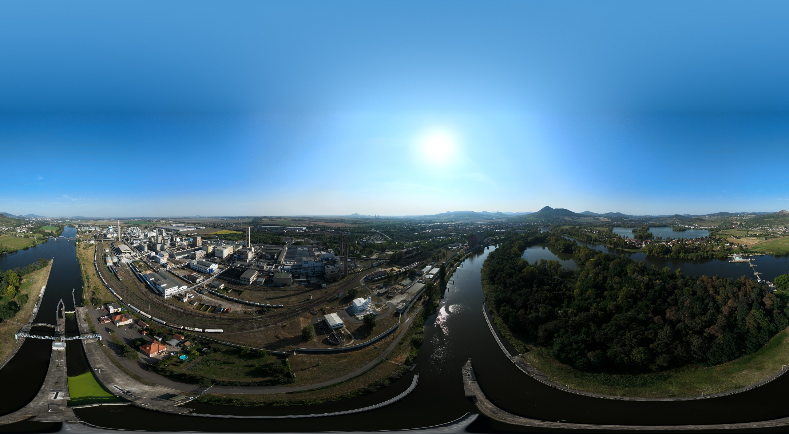
Areál průmyslové chemie Lovosice

Slide 3



Areál průmyslové chemie Lovosice
Areál průmyslové chemie Lovosice v současnosti = 3 velké podnikatelské subjekty
    Lovochemie = výroba hnojiv a AdBlue
    PREOL = zpracování řepky
    Indorama Ventures Mobility Bohemia / dříve Glanzstoff Bohemia = výroba přízí, tkanin a viskózových nití pro technické aplikace

Slide 4
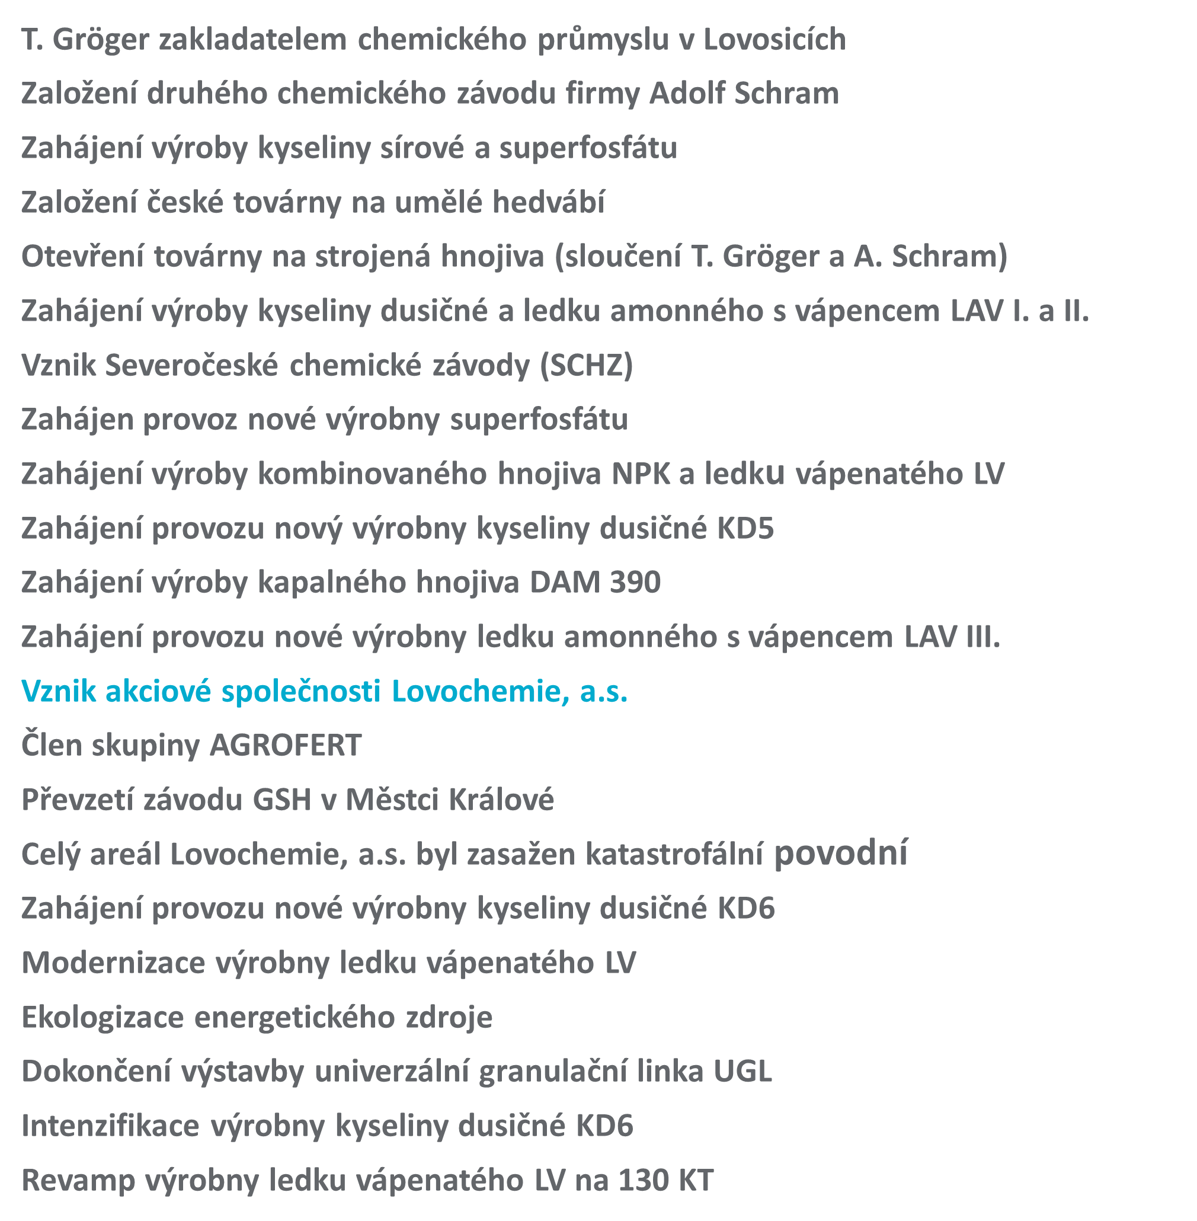
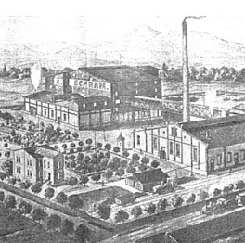
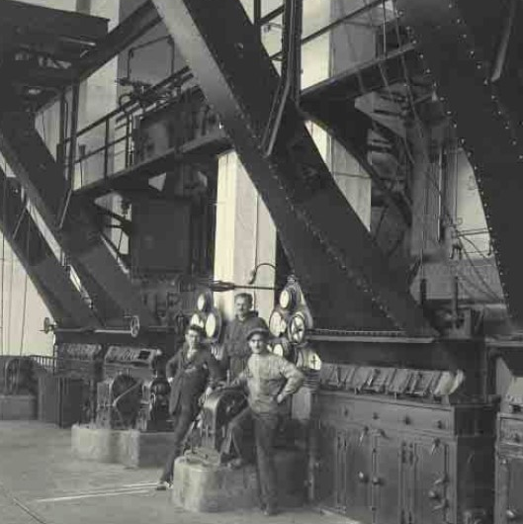
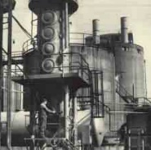
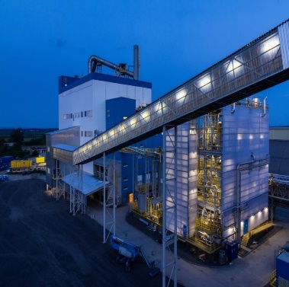
Výroba hnojiv v Lovosicích

Slide 5
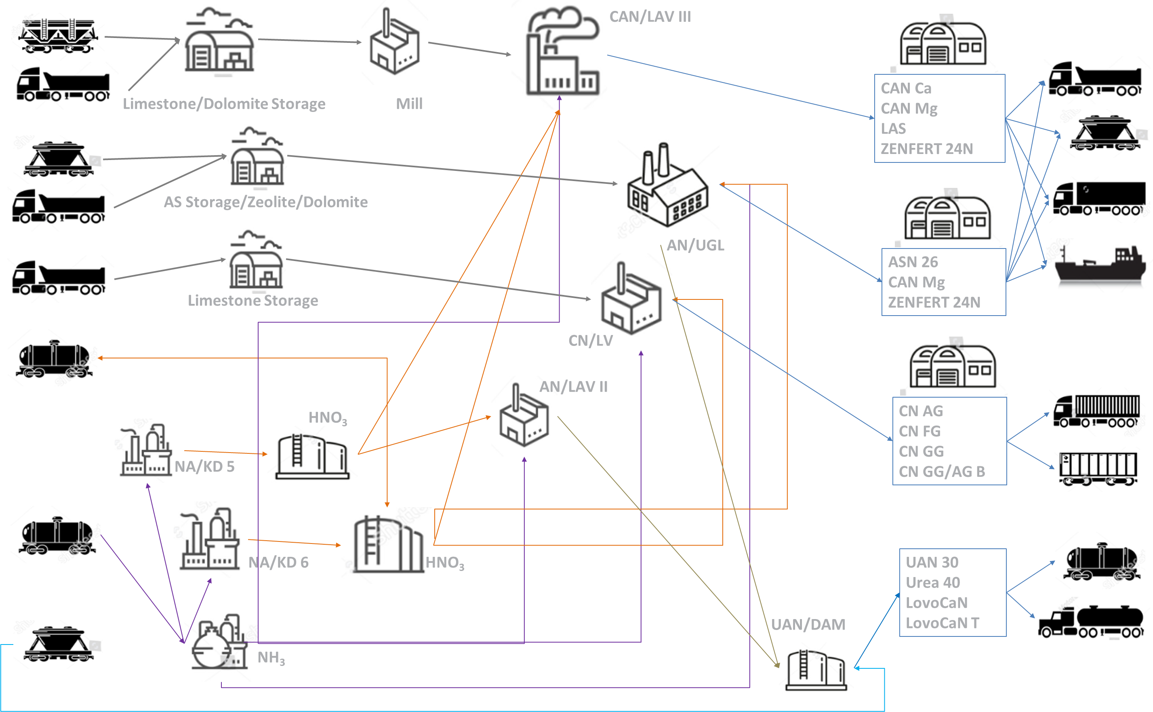
Výroba hnojiv v Lovosicích

Slide 6
Výroba hnojiv versus nakládání s vodami
Hnojiva = anorganické soli na bázi N velmi snadno rozpustné ve vodě
Základní surovina = čpavek
Základní problémy výroby hnojiv s ohledem na vodní zdroje
  jsou vyšší spotřeba vody
  produkce N jako znečištění z vlastní výroby, a to jak ve formě N-NH₄⁺ tak N-NO₃⁻
Základní aplikované principy pro eliminaci znečištění
  řešení přímo na výrobních jednotkách
  aplikace cirkulačních okruhů vod a cirkulačních chladících okruhů vod
  zavedení zpětného využití procesních kondenzátů pro další výrobu
  tvorba retenční kapacity pro možnost zastavení úniků
  zdokonalování monitoringu sítě kanalizací včetně vlastní čistírny odpadních vod

Slide 7
Výroba hnojiv versus nakládání s vodami
Provozovatelem čistírny odpadních vod v Lovosicích je Lovochemie
Povolení k vypouštění odpadních vod včetně čerpání jde za Lovochemií
Lovochemie provozuje
  Labskou vodárnu pro celý areál
  Sedimentačně neutralizační čistírnu odpadních vod s retencí vod až 4 800 m³
  Mechanicko-biologickou čistírnu odpadních vod – splaškové vody
  Úpravnu vod pro celý areál
  Celou neveřejnou vodovodní a kanalizační síť v rámci areálu
  Výpusti do Labe – jednu pro energetickou chladící vodu a druhou pro vyčištěné vody z čistírny odpadních vod
Problémy systému nakládání s vodami
  Různé druhy znečištění odpadních vod – rozdílné výroby
  Historická velmi dlouhá a složitá síť kanalizací a rozvodů
  Jakýkoliv problém na výpusti do Labe je okamžitě viditelný – rybářská oblast – nemůžeme si dovolit žádné odchylky
  Aktuálně nás trápí teplota odebíraných vod z Labe v letních měsících

Slide 8
Výroba hnojiv versus nakládání s vodami

Slide 9
Historický vývoj odběru labské vody ve letech 1985-2023

Slide 10
Historický vývoj produkce odpadních vod v letech 1985-2023

Slide 11
Historický vývoj emisí N_{anorg.}
(1985-2023)
- 99,1%

Slide 12
Významné investice v oblasti ochrany vod
2002 výstavba chladícího okruhu KD6 (přechod z průtočného chlazení)
2006-2008 rekonstrukce ČOV (sediment. nádrže, shrabovací mosty, zahušťovací nádrže)
2013 zprovoznění PPO (ochrana areálu před povodněmi)
2015 nová mechanicko-biologická ČOV
2015 revamp jednotky na výrobu ledku vápenatého (uzavřený systém využití vod)
2017 výrobna UGL (odstavení výrobny NPK)
2020 kontinuální monitoring N-NH₄⁺ a N-NO₃⁻

Slide 13
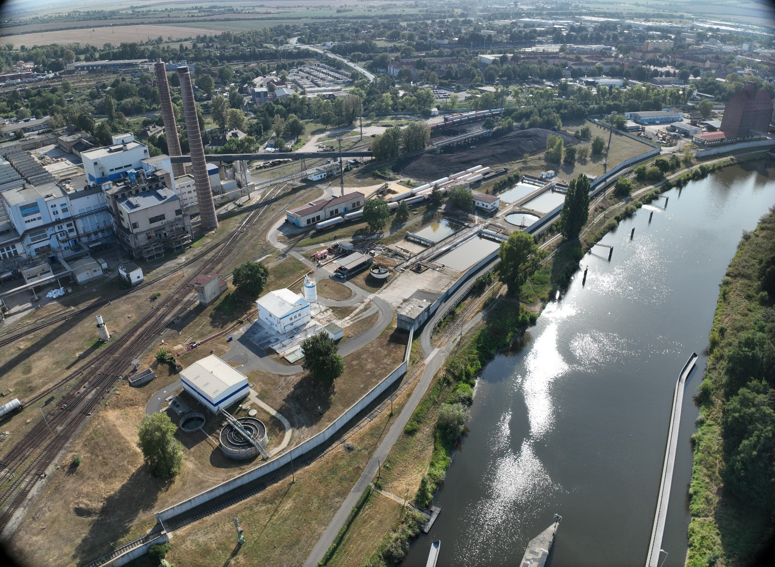
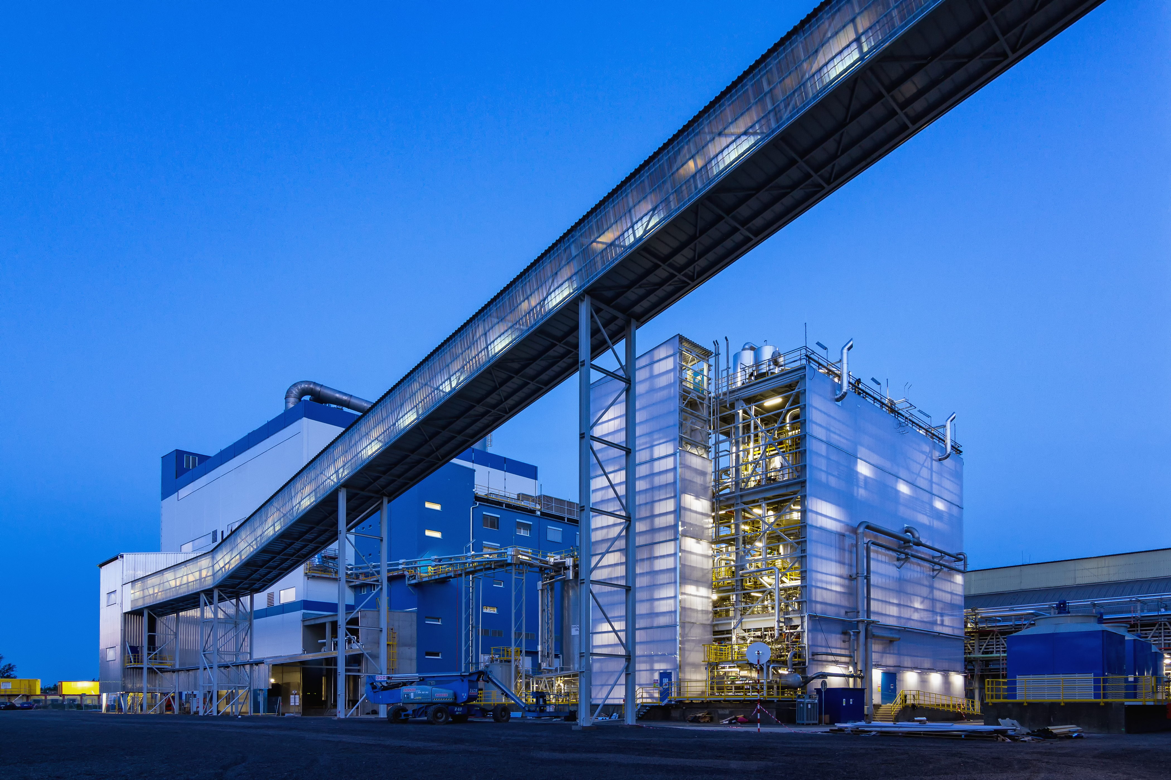
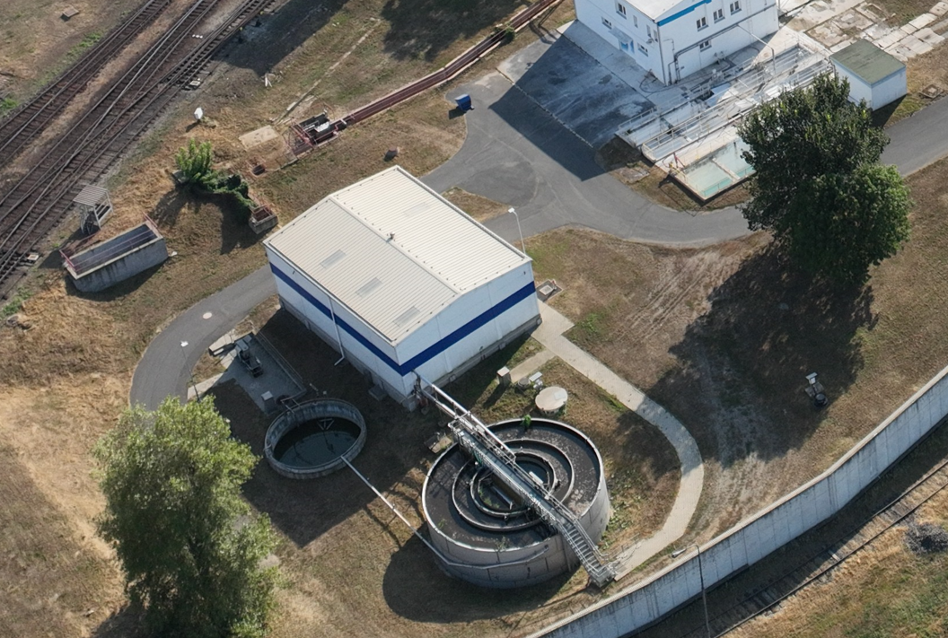
Významné investice v oblasti ochrany vod

Slide 14
Projekty v oblasti recyklace vod
2016 – opětovné využití vyčištěných odpadních vod z MBČOV
2017 – recyklace pracích vod z praní pískových filtrů
2021 – recyklace parních kondenzátů
Za rok 2023 bylo opětovně využito 394 000 m³ vod

Slide 15
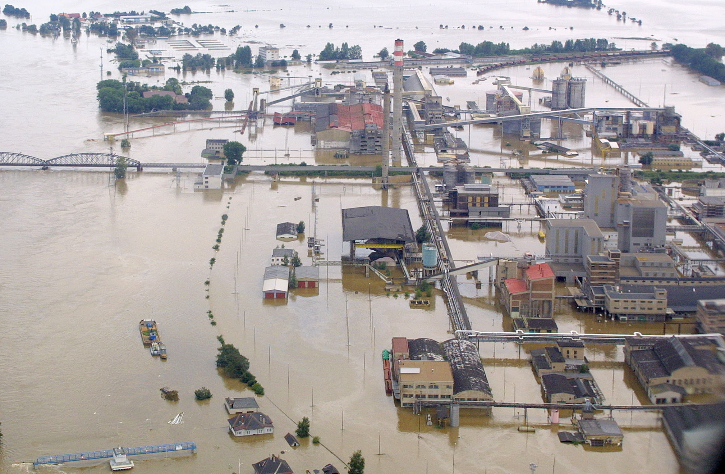
Lovochemie a povodně
2002 – kompletní zatopení areálu

Slide 16
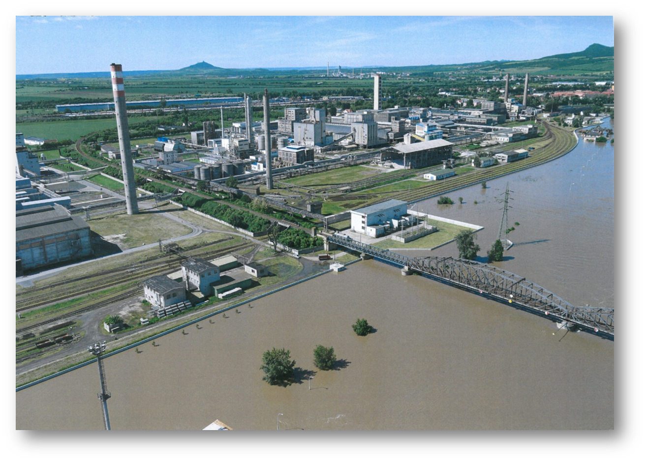
Lovochemie a povodně
2013 – 100-letá voda

